Slide 1
9 机械的平衡
9-1 平衡的目的及内容
9-2 转子的平衡计算
9-3 转子的平衡实验
9-4 机架上的平衡

Slide 2
9 机械的平衡
思考题
  动能定理的微分形式是什么？
  将其应用于图示机构，设各构件质量已知。
y
ω₁
A
2
ω₂
1
M₁
s₂
v₂
B
3
x
O
ϕ₁
v₃
F₃

Slide 3
9-1 平衡的目的及内容
P
一、平衡的目的
e
P=ma=meω²
ω
G
力P的大小方向始终都在变化，将对运动副产生动压力。
N₂₁
N₂₁
附加动压力会产生一系列不良后果：
P
①增加运动副的摩擦，降低机械的使用寿命。
ω
θ
②产生有害的振动，使机械的工作性能恶化。
G
③降低机械效率。
N₂₁
平衡的目的：研究惯性力分布及其变化规律，并采取相应的措施对惯性力进行平衡，从而减小或消除所产生的附加动压力、减轻振动、改善机械的工作性能和提高使用寿命。

Slide 4
9-1 平衡的目的及内容
二、平衡的内容
1.回转件的平衡
a)刚性转子的平衡
转速n<(0.6~0.75)n_{c1}。可忽略运动时轴线的变形。采用理论力学的力系平衡的原理进行平衡。
b)挠性转子的平衡
转速n≥(0.6~0.75)n_{c1}，且跨度较大，运转时会产生较大的变形。问题复杂，有专门的学科论述。
运动
静止
ω
2.机架上的平衡

Slide 5
9-2 转子的平衡计算
一、静平衡计算
适用范围：轴向尺寸较小的盘形转子（B/D<0.2），如风扇叶轮、飞轮、砂轮等回转件，
ω
D
B
静平衡原理：在重心的另一侧加上一定的质量，或在重心同侧去掉一些质量，使质心位置落在回转轴线上。
计算方法：同一平面内各重物所产生的离心惯性力构成一个平面汇交力系P_{i}，如果该力系不平衡，那么合力ΣP_{i}≠0。增加平衡配重m_{b}后，可使新的力系之合力：P=P_{b}+ΣP_{i}=0

Slide 6
9-2 转子的平衡计算
设各偏心质量分别为m_{i}，偏心距为r_{i} ,转子以ω等速回转，
P_{b}
P₂
P₃
r_{b}
r₃
m₂
r₂
r₁
m₃
所产生的离心惯性力为： P_{i} = m_{i}ω²r_{i}
m₁
ω
平衡配重所产生的离心惯性力为： P_{b}=m_{b}ω²r_{b}
P₁
总离心惯性力的合力为：P_{b} +ΣP_{i}=0
m_{b}ω²r_{b} + m₁ω²r₁ + m₂ω²r₂+ m₃ω²r₃=0
W₃
W_{b}
m_{b}r_{b} + m₁r₁ + m₂r₂+ m₃r₃=0
称m_{i}r_{i}为质径积
m_{b}gr_{b} + m₁gr₁ + m₂gr₂+ m₃gr₃=0
W₁
W₂
G_{b}r_{b} + G₁r₁ + G₂r₂+ G₃r₃=0
称G_{i}r_{i}为重径积
可用图解法求解上述矢量方程(选定比例μ_{w})。

Slide 7
9-2 转子的平衡计算
二、刚性转子的动平衡计算
P
ω
图示凸轮轴的偏心质量不在同一回转平面内，但质心在回转轴上，在任意静止位置，都处于平衡状态。
L
运动时有：P₁+P₂=0
但：M=PL≠0
P
这种在静止状态下处于平衡，而运动状态下呈现不平衡，称为动不平衡。对此类转子的平衡，称为动平衡。
适用对象：轴向尺寸较大(B/D≥0.2)的转子，如内燃机中的曲轴和凸轮轴、电机转子、机床主轴等。
任意空间力系的平衡条件为： ΣP_{i} =0, ΣM_{i}=0

Slide 8
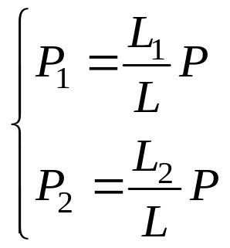
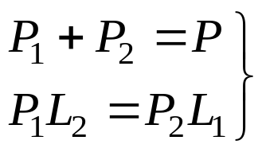
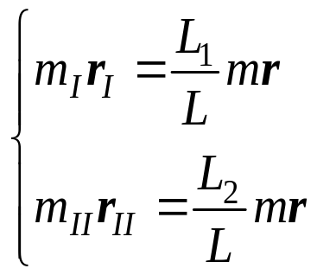
9-2 转子的平衡计算
m
一个力可分解成两个与其平行的分力。
m₁
m₂
两者等效的条件是：
I
II
L
L₁
L₂
r₁
r
r₂
代入质径积得：
P₂
P
P₁
重要结论：任一回转平面内的不平衡质量m，可在两个任选的回转平面内进行平衡。故动平衡又称为双面平衡。

Slide 9
9-3 转子的平衡实验
一、静平衡实验
导轨式平衡架：
特点：结构简单、精度高，但调整困难，工作效率低，不适合批量生产，且要求两轴端直径相同。
O
O
O
O
S
S
S
S
S
S
O
S
S
O
O
O
Q
Q
Q
Q
Q
Q
Q
Q
导轨式静平衡架
导轨式静平衡架
导轨式静平衡架
导轨式静平衡架

Slide 10
9-3 转子的平衡实验
滚子式平衡架：
特点：方便，但精度较低。
Q
Q
Q
单摆式平衡架：
Q
特点：工作效率高。
二、动平衡实验
原理：通过检测不平衡量产生的振幅和相位，反算出指定两校正平面内的质径积。（具体原理在实验课讲授）
Q
Q

Slide 11
9-4 机架上的平衡
所谓机架上的平衡，就是对总惯性力和总惯性力偶矩进行平衡，即：
ΣP=0 ΣM=0
设机构的总质量为m，其质心的加速度为a_{s}，机构总惯性力为：
ΣP = −m a_{s}
要使ΣP=0，必有a_{s}=0
质心必须始终静止不动。
根据此结论：对机构进行平衡的原理，就是通过添加平衡配重使机构的质心静止不动。
一、利用对称机构平衡

Slide 12
9-4 机架上的平衡
C
二、利用平衡质量平衡
S’₂
B
2
m₂
图示机构中，构件2的质量m₂可以用两个集中在B和C两点的两个质量替换：
m₃
S’₃
S’₁
m₁
1
3
m_{2B} ＝m₂ l_{CS’2} / l_{BC}
A
S
D
m_{2C} ＝m₂ l_{BS’2} / l_{BC}
添加平衡质量m’、m”之后，使机构的质量中心落在AD连线上固定点S处，达到平衡。
m’
m”
m’
m_{B}
s₂
s₃
曲柄滑块机构也可以按同样的方法达到平衡。
A
s₁
m”

